Slide 1


MÉTODO MONTESSORI
Expositor: Lic. Mayra Alison Angulo Alcocer

Slide 2
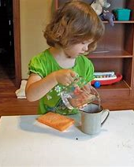
Historia
Dra. María Montessori, desarrolló el método Montessori en Italia, siglo XX
Trabajaba con niños con discapacidad intelectual, investigó el proceso de aprendizaje en los niños para desarrollar su método
Actualmente existen 130.000 escuelas Montessori en 55 países, beneficiando 3 millones de niños

Slide 3
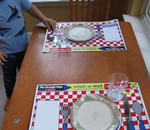
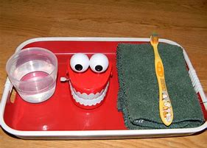
Autonomía en las aulas
Combina la libertad con la organización del trabajo
        Ruptura de la estructura rígida tradicional
Libertad de movimiento, experimentación y expresión, dentro de los límites marcados por ambientes preparados
Reglas básicas que protegen los derechos de todos

Slide 4
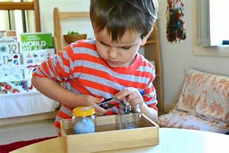
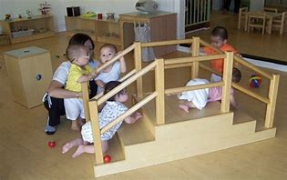
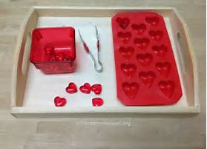
Se promueve la toma de decisiones:
El niño puede escoger el trabajo
Permite la repetición
Concentración y autoperfección
Los errores:
Parte del aprendizaje, no es castigado, se valora y se integra como parte del proceso

Slide 5
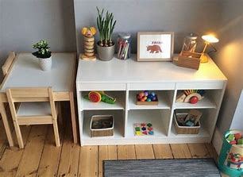
Ambiente preparado
Trabajo
Independencia mediante
Experiencia
Ambiente:
Limpio Ordenado Armónico Al alcance
Promueve experiencias sensoriales y el movimiento

Slide 6
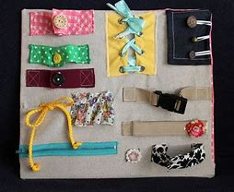
Preparación según:
Etapa de desarrollo Periodo sensitivo Necesidades cognitivas, afectivas, motrices
Agrupan a niños de diferentes edades con un intervalo de tres años
Aprender uno del otro en un ambiente no competitivo
Materiales educativos:
Inciden en el crecimiento y conexiones neurológicas
Enlace entre la realidad concreta y la abstracción
Debe ser autocorrectivo
Ninguna tarea puede completarse
incorrectamente, sin que el niño se de cuenta por sí mismo

Slide 7
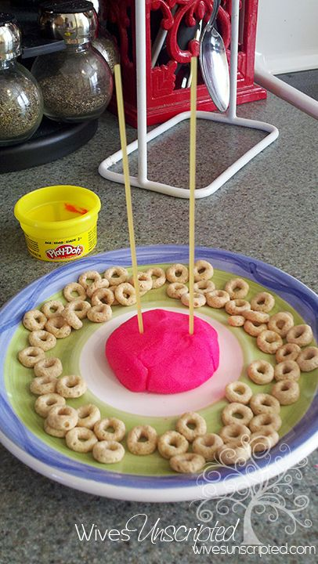
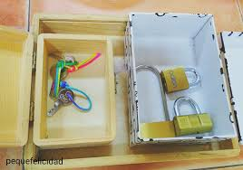
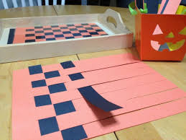
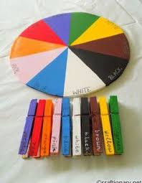
Niño/a
Guía (adulto)
Ambiente preparado
Principios:
Libertad (movimiento y elección)
Autonomía
Autodisciplina
Áreas fundamentales:
Sensorial
Matemática
Ciencias
Arte
Lenguaje
Vida práctica
Material educativo:
Autocorrectivo
Enlace entre realidad concreta y abstracción
Necesidades cognitivas, afectivas, motrices
Componente sensorial

Slide 8
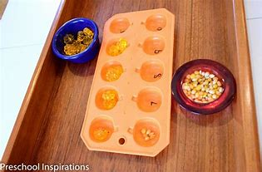
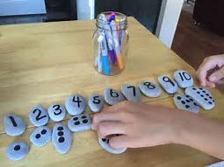
El currículo Montessori
Desde el nacimiento hasta los 3 años
El niño se caracteriza por tener una «mente absorbente» que incorpora experiencias, relaciones, emociones, imágenes, lenguaje, cultura, a través de sus sentidos y por el simple hecho de vivir.
La educación Montessori
Desarrollo del habla Confianza en sí mismo
Movimiento coordinado Descubrir su potencial
Independencia

Slide 9
De los 3 a los 6 años
Vida Práctica:
Cuidado de sí mismos, de los demás y del ambiente físico que habitan.
Sensorial
Aprende a través de sus sentidos más que a través de su intelecto
Lenguaje
Aprenden a escribir partiendo de los sentidos (el oído, el tacto)
Matemática
Utilizar materiales concretos que lo conducen intuitivamente hacia conceptos abstractos.
Actividades de "gracia y cortesía"
Se logra coordinación y control del movimiento y exploración del entorno
Usar materiales con cualidades particulares: olor, tamaño, peso, textura, sabor, color, etc.
Elevan su capacidad de percepción, favorecen la observación y un sentido de admiración por todo lo que los rodea.
Los niños aprenden sobre geografía, historia, arte, música.
Ayudan al niño a conocer el entorno que lo rodea y a despertar la conciencia en el niño del lugar que ocupa en el mundo
Materiales ayudan a aprender y entender conceptos matemáticos

Slide 10
De los 6 a los 12 años
Incluye cinco Grandes Lecciones o lecciones fundamentales a partir de las cuales se desarrollan estudios específicos en distintas áreas.
Las lecciones están diseñadas para despertar la imaginación, la curiosidad y la admiración por la capacidad creativa e innovadora del espíritu humano.
Grandes Lecciones | Estudios específicos
Desarrollo del Universo y de la Tierra | Astronomía, meteorología, química, física, geología, geografía
Desarrollo de la Vida | Biología, botánica, medio ambiente, evolución de la vida, zoología
Desarrollo de los Seres Humanos | Historia, cultura, estudios sociales, descubrimientos científicos e invenciones
Comunicación por Signos | Lectura, escritura, lingüística, estructuras del lenguaje, literatura.
Historia de los Números | Matemáticas, origen de los números, sistemas de números, geometría.

Slide 11
Bibliografía
Montessori, M. (1999). La Mente Absorbente del Niño. Editorial Pearson
Lillard Polk, P. (1991) Un Enfoque Moderno al Método Montessori. Editorial Diana

